Slide 1
Рідкі кристали та їх властивості
Класифікація та застосування

Slide 2
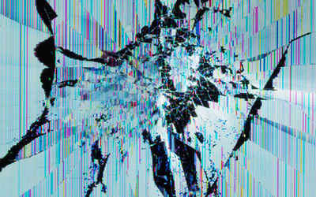
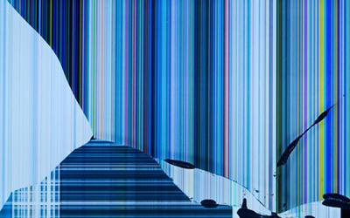
Рідкі кристали
Деякі органічні матеріали при переході з рідкого стану в твердий мають проміжну структуру. Речовина в такому стані( між твердим кристалічним та ізотропним рідким) називається – рідкими кристалами.
За структурою РК це рідини схожі на желе.

Slide 3
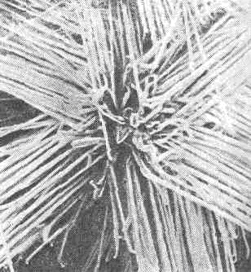
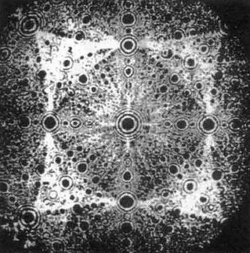
Речовини, молекули яких за певних умов здатні утворювати рідкокристалічні фази, називаються мезогенами. Як правило, ці молекули є певною мірою жорсткими та анізотропними.

Slide 4
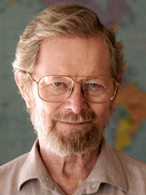
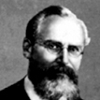
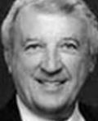
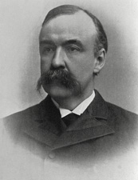
Трішки історії..
Рідкі кристали відкрив в 1888 р. австрійський ботанік Ф. Рейнитцер.
Науковий доказ було надано професором університету Карлсруе Отто Леманном.
У 1963 р. американець Фергюсон використав найважливішу властивість рідких кристалів - змінювати колір під впливом температури.
Тільки після 1973 р., коли група англійських хіміків під керівництвом Джорджа Грея отримала рідкі кристали з відносно дешевого і доступного сировини, ці речовини отримали широке поширення в різноманітних пристроях.

Slide 5
Рідкі кристали
Ліотропні
Термотропні

Slide 6
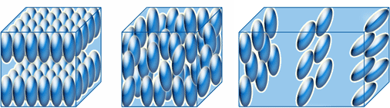
Смектичні
Холестеричні
Нематичні
Термотропні

Slide 7
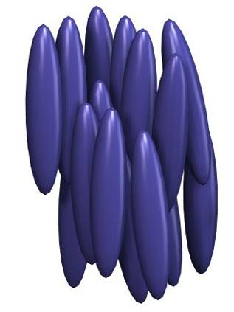
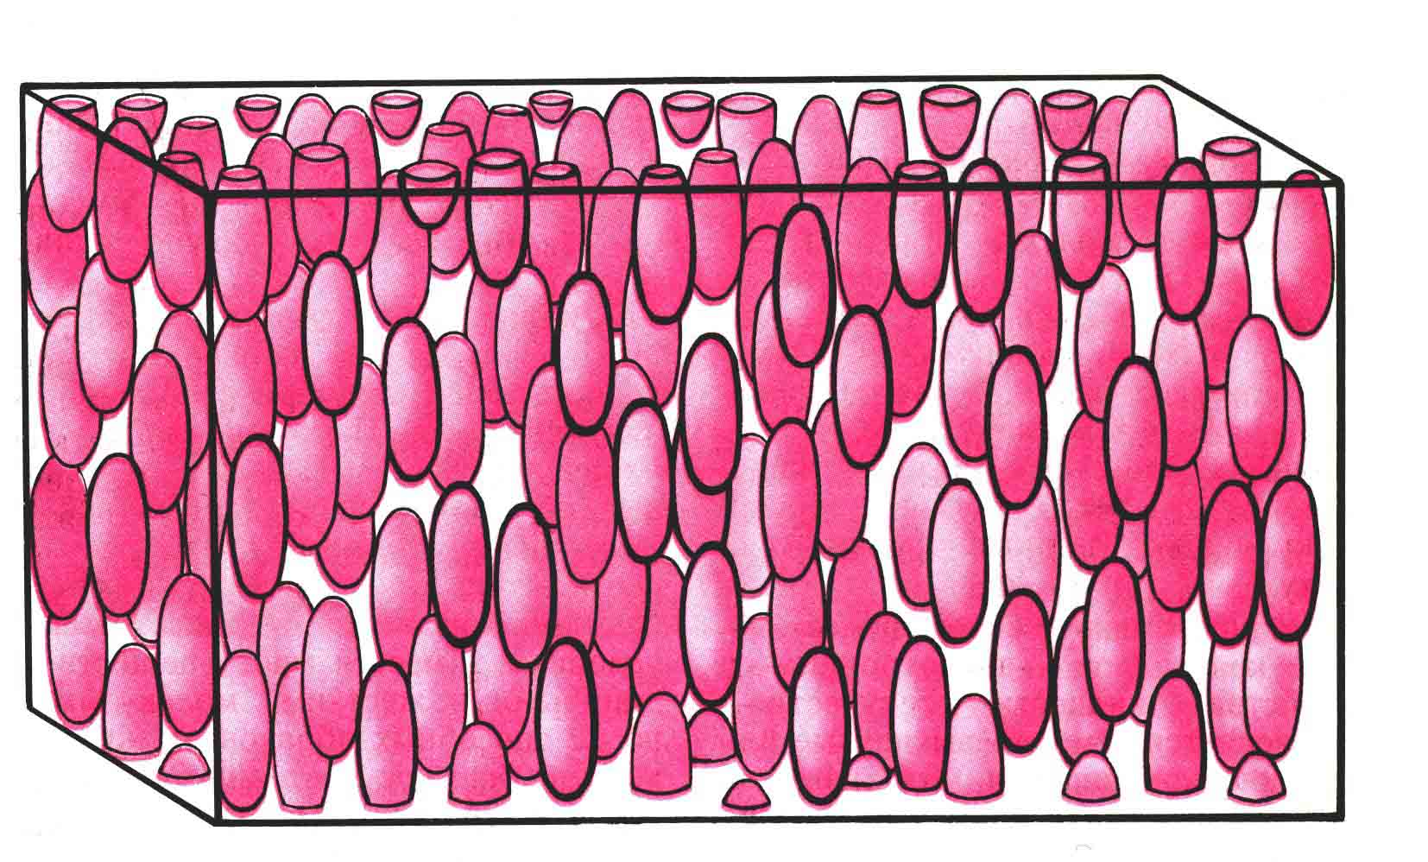
Нематичні кристали
Найбільш простий різновид РК- нематики (від грец. «Нема» - нитка) - утворюють довгі ниткоподібні молекули. У рідкокристалічному стані «палички» паралельні один одному, але безладно зрушені вздовж своїх осей.

Slide 8
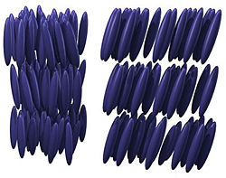
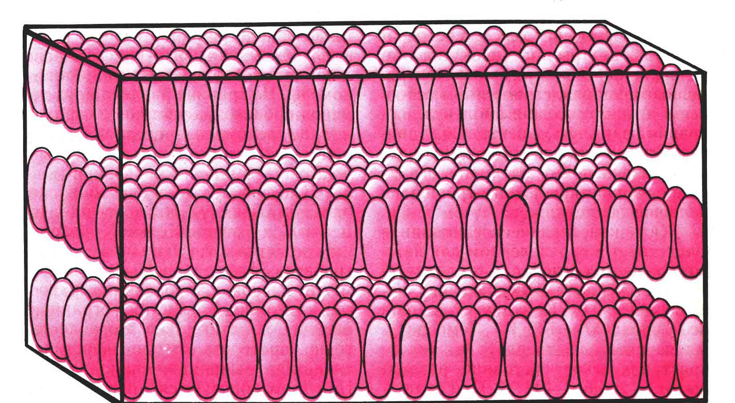
Смектичні кристали
У смектичних кристалах (від грец. «Смегма» - мило) ступінь впорядкованості вище. Молекули смектика згруповані в шари. Спільним для всіх смектиків є слабка взаємодія між шарами, які легко сковзаяться один щодо одного, тому смектики на дотик слизькі та милоподібні.

Slide 9
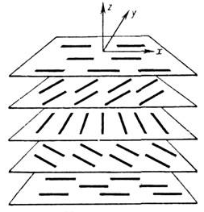
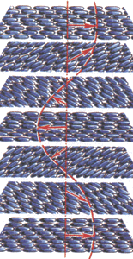
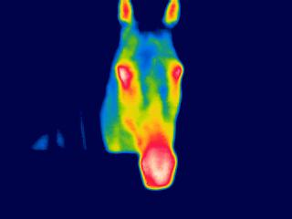
Холестеричні кристали
Найбільш складно влаштовані молекули холестеричних рідких кристалів мають форму довгастих пластинок, розташованих паралельно один одному.
Їх особливістю є те, що вони різко змінюють забарвлення при зміні температури середовища навіть на десяті долі градуса.

Slide 10
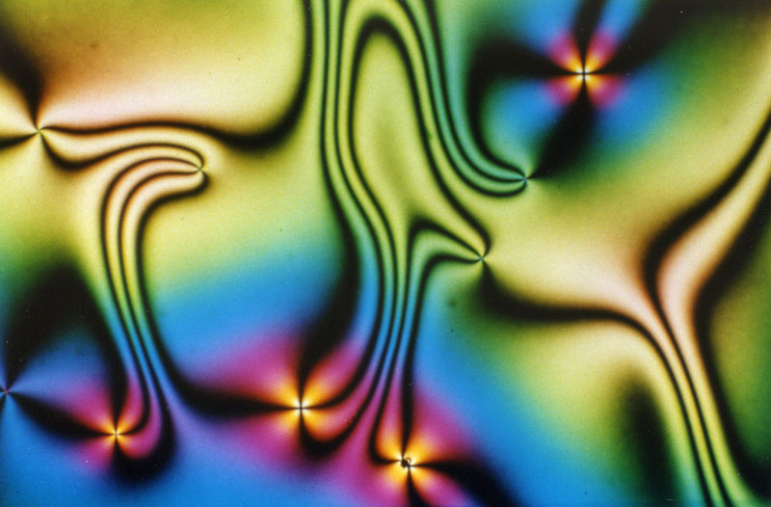
Освітленні пучком поляризованого білого світла, холестеричні рідкі кристали мають райдужне забарвлення, яке залежить від природи речовини, температури та кута падіння світла

Slide 11
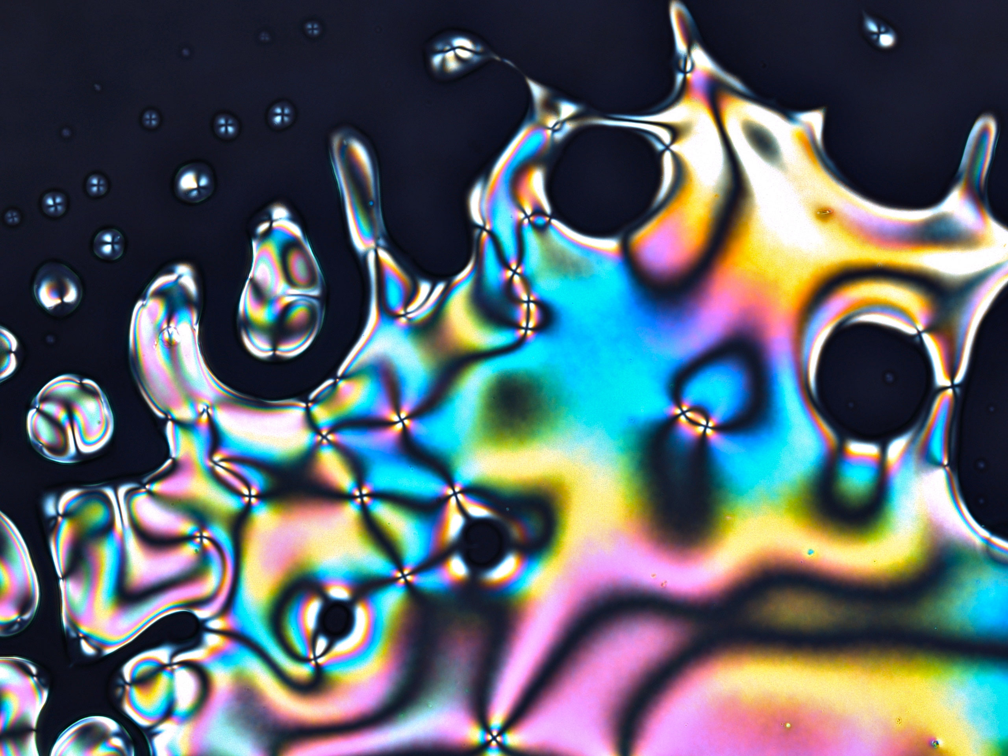
Загальна для всіх типів рідких кристалів властивість – подвійне заломлення світла, характерне для більшості твердих кристалів, за допомогою якої можна ідентифікувати мезоморфний стан

Slide 12
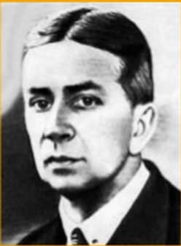
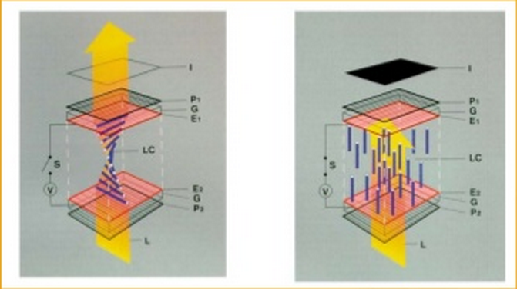
Перехід Фредеріка
Явище переорієнтації молекул рідкого кристалу під дією електричного поля

Slide 13
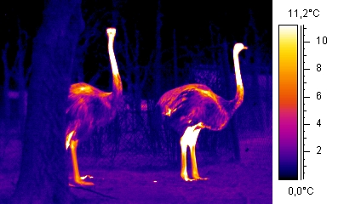
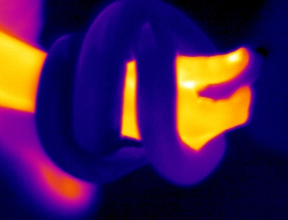
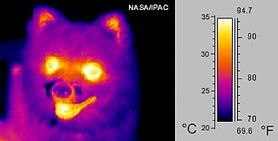
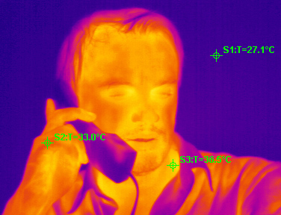
Використання
Одне з важливих напрямів використання рідких кристалів - термографія.

Slide 14




Рідкі кристали у вигляді плівки наносять на деталі електросхем. Несправні елементи - сильно нагріті або холодні, непрацюючі - відразу помітні по яскравим колірним плямам. Нові можливості отримали лікарі: рідкокристалічний індикатор на шкірі хворого швидко діагностує приховане запалення і навіть пухлини.

Slide 15



Рідкі кристали також використовують у косметичних цілях для догляду за волоссям.

Slide 16
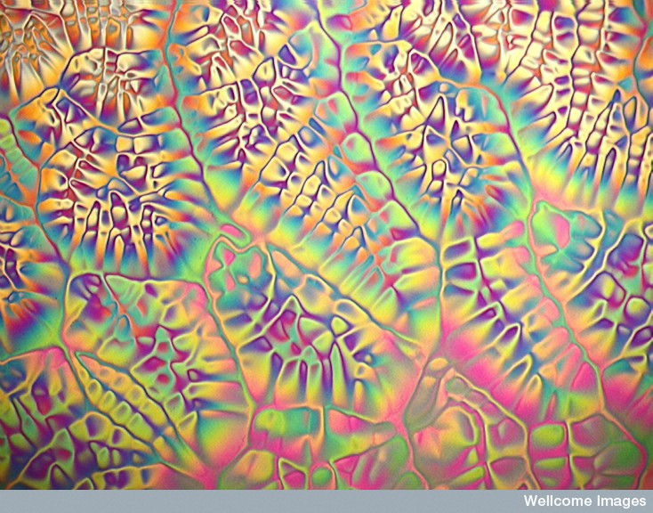
Дякую за
Увагу!!!

